Slide 1

JGZ-richtlijn Extremiteiten
Auteurs: Jacqueline Deurloo, Caren Lanting, Renate van Zoonen (TNO)
Publicatiedatum: september 2019

Slide 2
Inhoud van de presentatie
Achtergrond, doel en afbakening
Een aantal onderwerpen uit de richtlijn:
  Tenenloop
  O- en X-benen
  Beenlengteverschil
  Platvoeten
Casuïstiek
Registratie
Randvoorwaarden

Slide 3
Achtergrond
Aanleiding:
Behoefte JGZ-professionals aan kennis en vaardigheden:
  Alarmsignalen en normale variatie
  Adviezen
  Specifiek lichamelijk onderzoek
  Eenduidig verwijsbeleid

Slide 4
Doel en afbakening
Doel:
met de juiste uitleg en advisering kunnen onnodige zorgen van ouders en jeugdigen en onnodig gebruik van de zorg worden voorkomen.
Doelgroep:
JGZ-professionals (jeugdartsen, verpleegkundig specialisten, jeugdverpleegkundigen, doktersassistenten)
Afbakening:
Gericht op individuele contacten met jeugdigen van 0-18 jaar en/of hun ouders/verzorgers.

Slide 5
Hier t.z.t. filmpje over richtlijn invoegen

Slide 6
Inhoud van de richtlijn
Inhoudelijke inleiding
Thema 1: algemeen (bijv. tenenloop & hypermobiliteit)
Thema 2: standsafwijkingen (bijv. platvoeten en O- en X-benen)
Thema 3: pijnklachten (bijv. groeipijn en ziekte van Perthes)
Bijlagen:
  Verklarende woordenlijst
  Handboeken en websites
  Algemene schoenadviezen

Slide 7
Tenenloop
Looppatroon actief beoordelen t/m 3 jaar (Van Wiechen onderzoek)
Tenenloop relatief frequent bij kinderen die recent zijn gaan lopen
‘idiopathische tenenloop’: 2,1% (5,5 jarige leeftijd)
Vaker bij kinderen met Autisme Spectrum Stoornis (ASS), globale ontwikkelingsachterstand of taalontwikkelingsachterstand (TOS)

Slide 8
Tenenloop
Specifieke anamnese en lichamelijk onderzoek als kind > 18 mnd >50% tijd op tenen loopt
Alarmsignalen:
    Ontwikkelingsachterstand
    Asymmetrisch looppatroon
    Verhoogde spiertonus
    Pathologische reflexen
    Gower’s teken

Slide 9
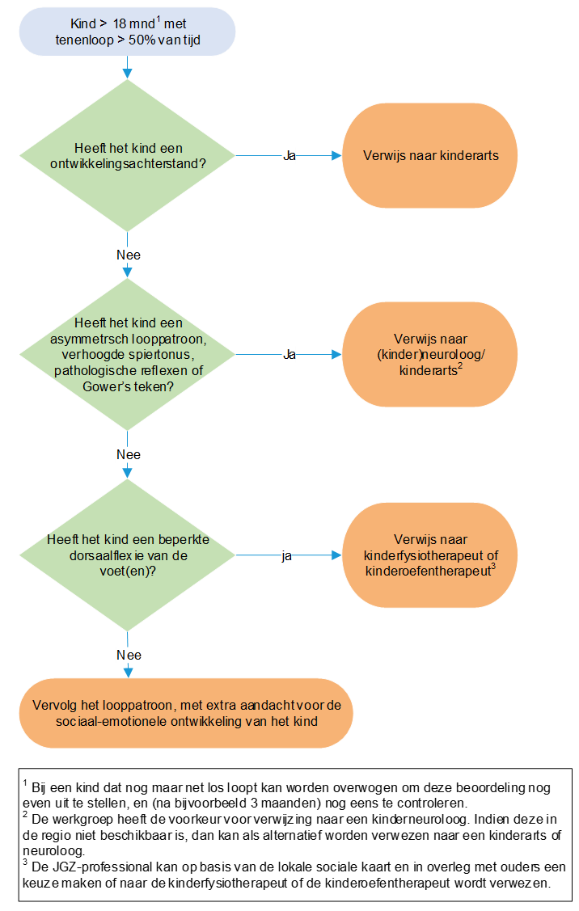
Stroomschema tenenloop

Slide 10
Tenenloop
Veranderingen ten opzicht van huidige werkwijze:
Specifieke anamnese en lichamelijk onderzoek als kind > 18 mnd >50% tijd op tenen loopt
Uniforme verwijscriteria

Slide 11
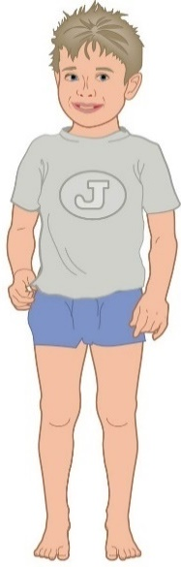
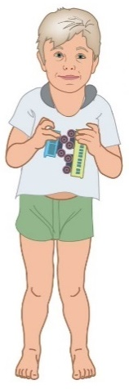
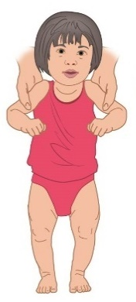
O- en X-benen (genua vara en genua valga)
Normale standsontwikkeling van de benen:
0-2 jaar: O-benen
2-7 jaar: X-benen
> 7 jaar: bijna rechte beenstand (veelal lichte X-stand)

Slide 12
O- en X-benen (genua vara en genua valga)
Anamnese: klachten, verloop, voorgeschiedenis
Lichamelijk onderzoek:
    Inspectie staand en lopend
    Evt. liggend kniehoeken beoordelen:
        Afstand mediale femurcondylen
        Afstand mediale malleoli
Dit is een klinische beoordeling, geen meting en/of tabellen met normaalwaarden

Slide 13
O- en X-benen (genua vara en genua valga)
Beleid:
Uitleg aan ouders
Controle bij afwijking normale ontwikkeling
Verwijzing (kinder)orthopeed bij uitgesproken grote hoeken, asymmetrie, snelle toename of functiebeperking
Verwijzing kinderarts bij verdenking rachitis
Bij O-benen en overgewicht: behandeling overgewicht.

Slide 14
O- en X-benen (genua vara en genua valga)
Veranderingen ten opzicht van huidige werkwijze:
Specifieke anamnese en lichamelijk onderzoek
Geen metingen afstanden en/of tabellen met normaalwaarden
Uniforme controle- en verwijscriteria

Slide 15
Beenlengteverschil
Vanaf 2 jaar onderdeel van onderzoek op indicatie i.v.m. heupdysplasie
50% van volwassenen heeft beenlengteverschil < 2 cm
Klachten pas bij overbelasting
Hoe jonger het kind, hoe groter de kans op toename van het beenlengteverschil

Slide 16
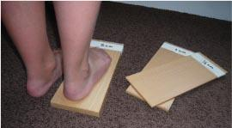
Beenlengteverschil
Anamnese: klachten, voorgeschiedenis, familieanamnese (heupen)
Lichamelijk onderzoek (afhankelijk van leeftijd):
  Liggende houding, of
  Staande houding (o.a. ‘plankjesmethode’)
Plankjesmethode.
Bron: Kleine kwalen bij kinderen, Eekhof et al.

Slide 17
Beenlengteverschil
Beleid:
< 10 jaar:
    beenlengteverschil <1 cm: controle na 6-12 maanden (hoe jonger het kind, hoe korter de controletermijn)
    beenlengteverschil ≥ 1 cm: verwijzing (kinder)orthopeed
> 10 jaar:
    beenlengteverschil <2 cm: evt. controle na 6-12 maanden
    beenlengteverschil ≥ 2 cm: verwijzing (kinder)orthopeed

Slide 18
Beenlengteverschil
Veranderingen ten opzicht van huidige werkwijze:
vanaf 2 jaar beenlengte onderzoeken bij vragen, zorgen, klachten of opvallende observaties van ouders/kind en/of jeugdverpleegkundige en/of jeugdarts (= richtlijn Heupdysplasie)
Gebruik ‘plankjesmethode’ voor bepalen beenlengteverschil.
Uniforme controle- en verwijscriteria
Plankjesmethode.
Bron: Kleine kwalen bij kinderen, Eekhof et al.

Slide 19
Platvoeten
Mediale voetboog ontwikkelt zich in eerste 7-10 jaar
Geen officiële criteria voor diagnose
Twee vormen:
    Soepele platvoet
    Rigide platvoet (vaak onderliggende oorzaak)
Komt vaker voor bij kinderen met overgewicht
Soms aanleiding tot klachten
In literatuur discussie of behandeling nodig is
Geen bewezen effectieve behandeling

Slide 20
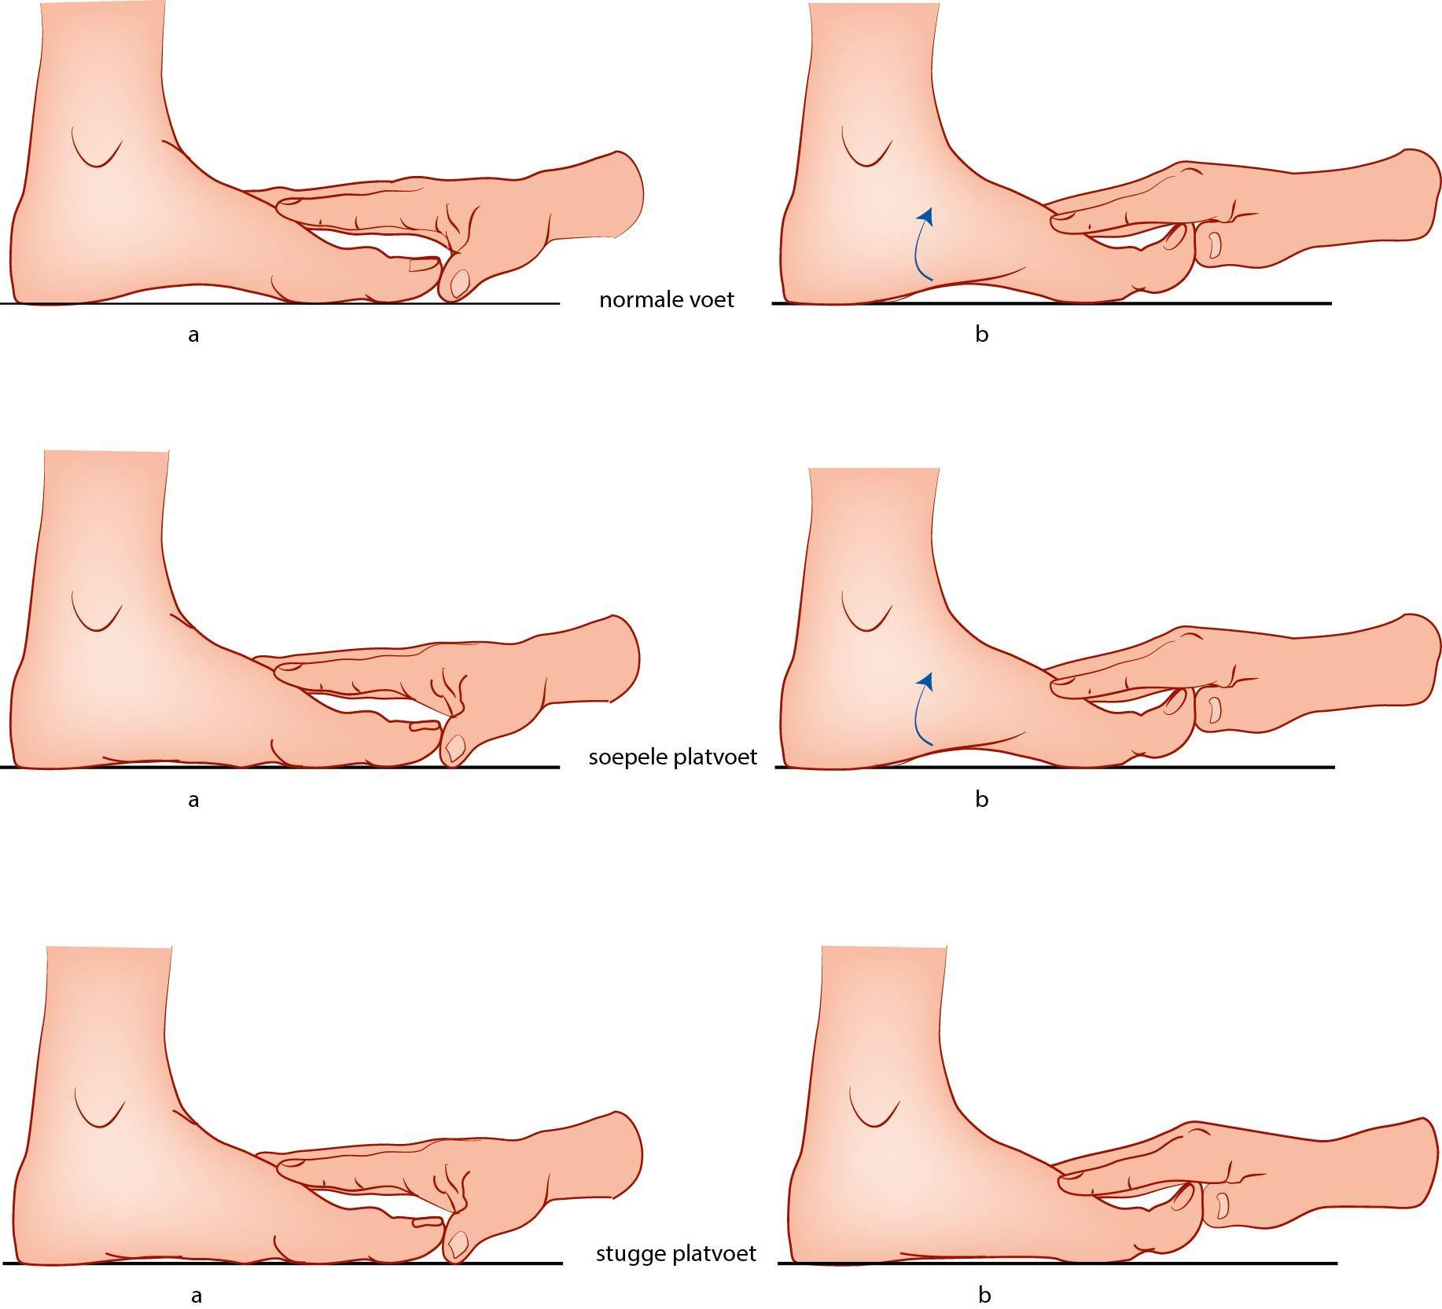
Platvoeten
Anamnese: klachten? Aard, timing, locatie van de pijn, beperking?
Lichamelijk onderzoek:
    Soepel of rigide? (op tenen staan,
    Hubscher test, ontspannen voet)
    Achillespees op lengte?
Hubscher test

Slide 21
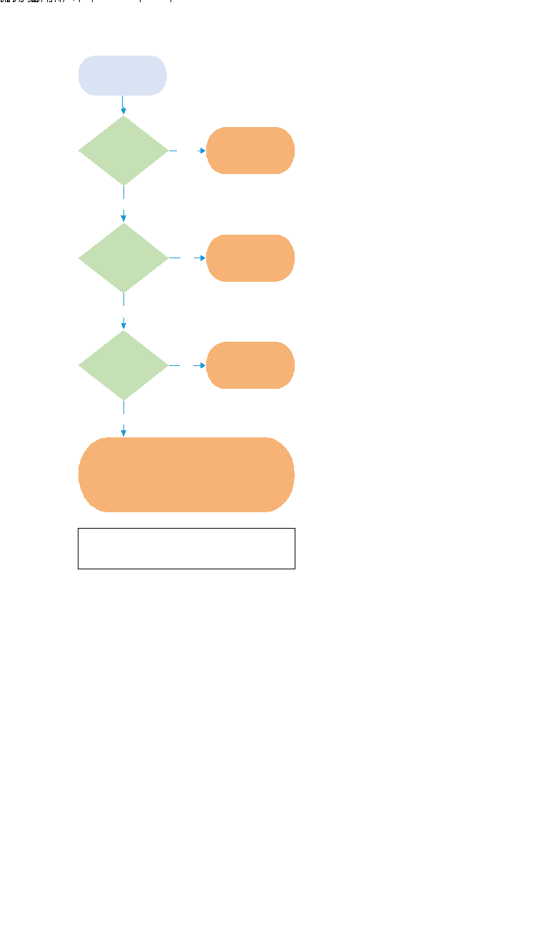
Stroomschema platvoeten

Slide 22
Casuïstiek
De volgende slides kunnen desgewenst worden weggelaten.

Slide 23
Casus Nienke
Nienke is 18 maanden oud. Zij komt voor een regulier bezoek bij de jeugdverpleegkundige.
Tijdens het Van Wiechen onderzoek blijkt dat zij het grootste deel van de tijd op de tenen loopt.
Wat wil de jeugdverpleegkundige weten?
Waren er bijzonderheden tijdens zwangerschap of bevalling?
Komt tenenloop in de familie voor?
Is Nienke verder gezond tot nu toe?
Sinds wanneer loopt Nienke los?
Hoe is haar ontwikkeling op het Van Wiechen onderzoek?
Hebben ouders vragen of zorgen?

Slide 24
Casus Nienke
Nienke is geboren na een probleemloze zwangerschap. Tijdens de bevalling is er sprake geweest van een kortdurend zuurstoftekort. Inmiddels heeft de kinderarts de controles afgerond.
Ouders maken zich geen zorgen, de familieanamnese is negatief.
Nienke loopt sinds een week of 6 los. Ouders zien dat zij thuis ook meestal op haar tenen loopt.
Het Van Wiechenonderzoek toont dat Nienke de meeste grof motorische items iets later dan verwacht heeft behaald.
Wat doet de jeugdverpleegkundige?
Zij bespreekt met ouders dat het op de tenen lopen passend is bij het feit dat Nienke nog maar sinds kort los loopt, maar dat zij graag een controle na 3 maanden bij de jeugdarts wil afspreken om het beloop te volgen.

Slide 25
Casus Nienke
3 maanden later komt Nienke bij de jeugdarts.
Wat vraagt de jeugdarts?
Inschatting ouders hoeveel % tijd Nienke op tenen loopt
Zien ouders Nienke ‘normaal’ lopen?
Hebben ouders vragen of zorgen?
Wat doet de jeugdarts?
Beoordelen ontwikkeling (motoriek, communicatie, sociaal-emotioneel)
Beoordelen looppatroon
Beoordelen spiertonus en reflexen
Beoordelen dorsaalflexie voeten
Laten opstaan vanuit zittende houding op grond

Slide 26
Casus Nienke
Nienke loopt nog steeds het grootste deel van de tijd op haar tenen, zowel thuis als bij de jeugdarts. Zij kan ook op de platte voet lopen.
De ontwikkeling van Nienke is leeftijdsadequaat, de spiertonus en reflexen zijn niet afwijkend. De dorsaalflexie van de voeten is onbeperkt.
Wat doet de jeugdarts?
Zij bespreekt met de ouders dat er momenteel geen reden is tot zorgen of verwijzing. In overleg met de ouders besluit zij Nienke op de leeftijd van 2 jaar terug te zien voor een regulier consult.

Slide 27
Casus Nienke
Op de leeftijd van 2 jaar blijkt Nienke nog steeds > 50% van de tijd op haar tenen te lopen. De ontwikkeling van Nienke is nog steeds leeftijdsadequaat, de spiertonus en reflexen zijn niet afwijkend. De dorsaalflexie van beide voeten lijkt nu echter wat beperkt te zijn.
Wat doet de jeugdarts?
Zij bespreekt met de ouders dat de achillespees mogelijk verkort raakt als gevolg van het vele op de tenen lopen, en dat de fysiotherapeut dit kan behandelen.
In overleg met ouders verwijst zij Nienke naar de kinderfysiotherapeut. In de verwijsbrief vraagt zij de kinderfysiotherapeut om bij onvoldoende verbetering Nienke terug te verwijzen naar de jeugdarts voor een hernieuwde beoordeling.

Slide 28
Casus Nienke
Na 4 maanden ontvangt de jeugdarts een brief van de kinderfysiotherapeut dat de behandeling goed effect heeft gehad op de dorsaalflexie van de voet. Nienke loopt inmiddels het grootste deel van de tijd op platte voeten.

Slide 29
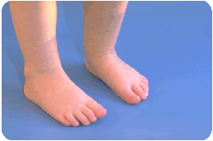
Wat zie je bij deze jongen van 6 jaar?
Platvoeten

Slide 30
Wat doe je?
Anamnese: zijn er klachten?
Lichamelijk onderzoek:
  Soepel of rigide?
  Achillespees op lengte?
Beleid afhankelijk van bevindingen

Slide 31
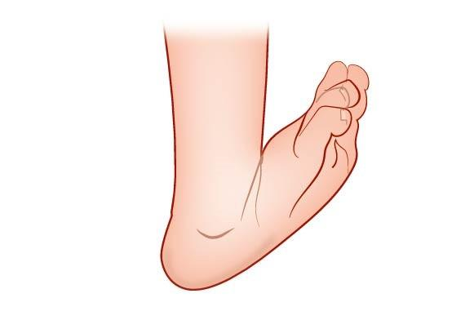
Wat zie je bij deze zuigeling?
Een hakvoet

Slide 32
Wat doe je?
Als jeugdverpleegkundige tijdens het huisbezoek (2 weken)?
Vraag aan de ouders of de stand is verbeterd sinds de geboorte.
Bij verbetering: leg uit dat de voetstand vanzelf normaliseert en dat behandeling niet nodig is.
Bij twijfel kan een extra controle bij de jeugdarts worden afgesproken.
Als jeugdarts tijdens het eerste contact (4 weken)?
Vraag aan de ouders of de stand is verbeterd sinds de geboorte.
Bij verbetering: geef uitleg
Bij geringe of matige verbetering: verwijzing (kinder)orthopeed.

Slide 33
Registratie in DD JGZ
Rubriek | Element | Registratie
Van Wiechen ontwikkelings- onderzoek | 68. Loopt los / loopt goed los / loopt soepel | Ja Nee
Psychosociale en cognitieve ontwikkeling | Bijzonderheden cognitieve ontwikkeling | Noteer hier een (vermoeden van) ontwikkelingsachterstand
Motorisch functioneren | Motorische ontwikkeling onderzocht | Ja Nee
 | Bijzonderheden motorische ontwikkeling | Noteer >50% tenenloop, bijzonderheden looppatroon (asymmetrisch looppatroon, mank lopen) en Gower’s teken
 | Bijzonderheden tonus | Verlaagd Verhoogd
 | Bijzonderheden centraal zenuwstelsel | Noteer hier pathologische reflexen

Slide 34
Registratie in DD JGZ
Rubriek | Element | Registratie
Bewegings- apparaat | Bewegingsapparaat onderzocht | Ja Nee
 | Bijzonderheden onderste extremiteiten | O-benen X-benen Beenlengteverschil
 | Bijzonderheden voet rechts | Platvoet corrigeerbaar Platvoet niet corrigeerbaar Te korte achillespees
 | Bijzonderheden voet links | Platvoet corrigeerbaar Platvoet niet corrigeerbaar Te korte achillespees
 | Beenlengteverschil | Noteer verschil in millimeters, afronden op halve centimeters

Slide 35
Registratie in DD JGZ
Rubriek | Element | Registratie
Conclusie en vervolgstappen | Indicatie | Extremiteiten Psychosociale/emotionele ontwikkeling Motorische ontwikkeling
 | Interventie | Extra (medisch) onderzoek Verwijzing
 | Advies en verwijzing naar | Huisarts Kinderarts Kinderfysiotherapeut/oefentherapeut Andere medisch specialist Orthopeed

Slide 36
Randvoorwaarden
Voldoende inlees- en inwerktijd​ voor JGZ-professionals.
Instructie/scholing jeugdartsen en jeugdverpleegkundigen gericht op signaleren, herkennen en lichamelijk onderzoek.
Benodigde onderzoeksmaterialen: reflexhamer en plankjes ter bepaling beenlengteverschil.
Bij voorkeur onderzoeksbank beschikbaar op JGZ-locaties.
Richtlijn ​bespreken​ tijdens team- of discipline overleggen
Richtlijn bespreken met ​ketenpartners​ zoals huisartsen en kinderfysiotherapeuten
Bij vragen of bijzonderheden kunnen anamnese, lichamelijk onderzoek en advisering extra tijd kosten.
Notes:
Benodigde competenties en deskundigheid
Samenwerking met (keten)partners
Overige randvoorwaarden

Slide 37
Vragen en discussiepunten

Slide 38
Contactinformatie
NCJ:
centrumjeugdgezondheid@ncj.nl
Ontwikkelaars:
jacqueline.deurloo@tno.nl

Slide 39


